Slide 1
Redes Neurais
Prof. Cláudio Márcio do N. A. Pereira
claudio.mna.pereira@gmail.com

Slide 2
Redes neurais Introdução à Classificação de Imagens

Slide 3
Sumário
Problemas de classificação com RN
Codificação das saídas: “One-Hot”
Cross-Entropy
Reconhecimento de Imagens com RN
Codificação das Entradas: “Flatten”
Exemplo Tensorflow

Slide 4
Classificação com RN
As saídas são rótulos que precisam ser codificados de forma numérica.
A codificação direta através de números inteiros é ineficiente.
Comumente se utiliza uma codificação “one-hot” (uma saída para cada classe).

Slide 5
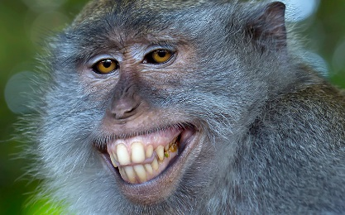
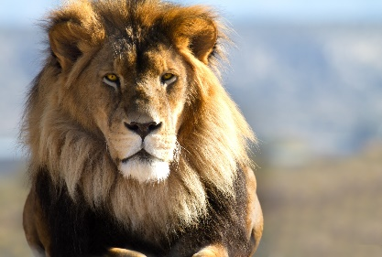

Codificação “one-hot”
Classe/rótulo Cod. Int. Cod. “one-hot”
“Macaco” 0 [1, 0, 0]
“Leão” 1 [0, 1, 0]
“Gato” 2 [0, 0, 1]

Slide 6
Codificação “one-hot” no Tensorflow
Se as saídas não forem “one-hot” pode-se convertê-las para tal, usando:
Exemplo:
y: yc:
[0] => [1, 0, 0]
[1] => [0, 1, 0]
[2] => [0, 0, 1]
from tensorflow.keras.utils import to_categorical
yc = to_categorical(y)

Slide 7
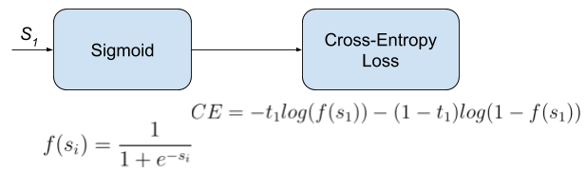
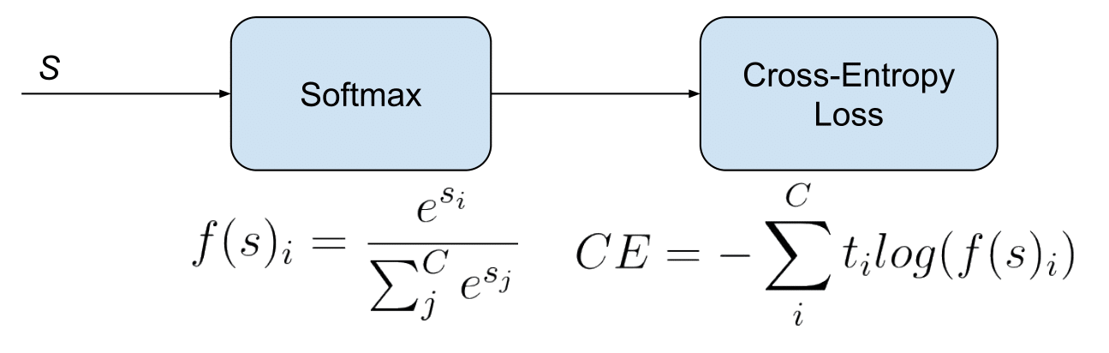
Cross-Entropy Loss Function
Para 2 classes: “binary cross-entropy”:
Para mais de 2 classes: “categorical cross-entropy”:

Slide 8
Cross-Entropy Loss Function
As saídas refletem a probabilidade de ser uma dada classe.
A maior saída indica a classe predita.
Exemplo de saída:
Saída da RN: Classe predita:
[0,01, 0,23, 0,95] => “Gato” = [0, 0, 1]
[0,15, 0,99, 0,12] => “Leão” = [0, 1, 0]
[0,92, 0,20, 0,19] => “Macaco” = [1, 0, 0]

Slide 9
Cross-Entropy no Tensorflow
Classificação de 2 classes:
Classificação de mais de 2 classes:
model.add(Dense(3, activation=‘sigmoid'))
model.compile(loss='binary_crossentropy', optimizer=opt, metrics=['accuracy'])
Se a saída estiver codificada “one-hot”:
model.add(Dense(3, activation='softmax'))
model.compile(loss='categorical_crossentropy',optimizer=opt,metrics=['accuracy'])
Senão:
model.compile(loss=‘sparse_categorical_crossentropy',optimizer=opt,metrics=['accuracy'])

Slide 10

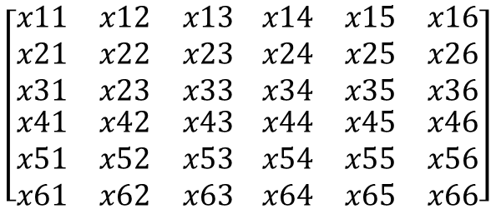
Reconhecimento de Imagem com RN
x11
x12
x13
x14
x15
x16
x21
x22
x23
...
x62
x63
x64
x65
x66
Representação matricial
RN
$$\left[\begin{aligned}\begin{matrix}x11 & x12 & x13 \\ x21 & x22 & x23 \\ x31 & x23 & x33\end{matrix} \begin{matrix}x14 & x15 & x16 \\ x24 & x25 & x26 \\ x34 & x35 & x36\end{matrix} \\ \begin{matrix}x41 & x42 & x43 \\ x51 & x52 & x53 \\ x61 & x62 & x63\end{matrix} \begin{matrix}x44 & x45 & x46 \\ x54 & x55 & x56 \\ x64 & x65 & x66\end{matrix}\end{aligned}\right]$$
Representação vetorial (flat)
$$\left[x11 x12 x13 x14 x15 x16 x21 x22 …x54 x56 x66\right]$$

Slide 11
Uma RN simples parapara Reconhecimento de Imagens no Tessorflow
Exemplo:
# Arquitetura da RN
model = keras.Sequential([
keras.layers.Flatten(input_shape=(28,28)),
keras.layers.Dense(20, activation='sigmoid'),
keras.layers.Dense(10, activation='sigmoid')
])
# Algoritmo de otimização (treinamento)
model.compile(
optimizer='adam’,
loss='sparse_categorical_crossentropy’,
metrics=['accuracy’]
)

